Slide 1
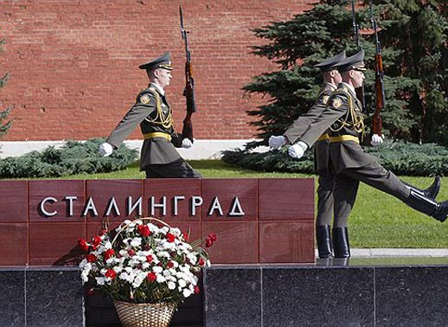
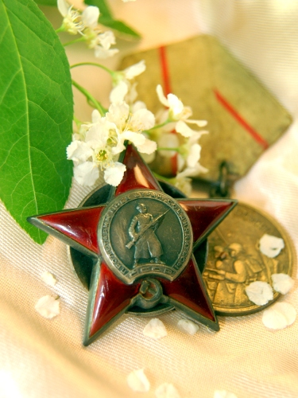
Герои Сталинградской битвы
17 июля 1942 год —
2 февраля 1943 год
Орден Красной Звезды и медаль "За оборону Сталинграда"

Slide 2
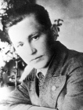
Подвиг Матвея Путилова
Матвей Мефодьевич Путилов, рядовой связист 308-й стрелковой дивизии. 25 октября 1942 года на нижнем поселке завода «Баррикады» Матвей получил приказ ликвидировать разрыв линии связи. Во время поиска места обрыва связист получил ранение в плечо осколком мины. Уже у самой цели вражеская мина раздробила вторую руку бойца. Теряя сознание, Матвей Путилов сжал концы провода зубами, тем самым восстановив связь. Этот подвиг был совершен в районе школы №4 по улице Прибалтийской. Матвей Путилов был посмертно награжден орденом Отечественной войны.

Slide 3
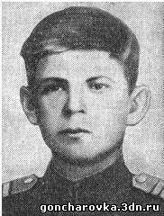
Подвиг Николая Сердюкова
Николай Филиппович Сердюков, слесарь завода «Баррикады», младший сержант, командир отделения 44-го Гвардейского стрелкового полка Донского фронта. 13 января 1943 года в бою у Старого Рогачика, был ранен, но продолжал сражаться. Продвижение в этом районе сковывали 3 немецких ДЗОТа, расположенные на высотке. Вместе в двумя бойцами Николай Сердюков отправился на штурм немецких позиций. Две огневые точки были уничтожены гранатами, но оба товарища Николая при этом погибли. Чтобы уничтожить третью огневую точку, Николай Сердюков бросился вперед и закрыл амбразуру ДЗОТа собственным телом. Получив короткую передышку, бойцы отделения уничтожили оставшихся в живых гитлеровцев. Николаю Сердюкову посметрно было присвоено звание Героя Советского Союза, также он был награжден орденом Ленина.

Slide 4
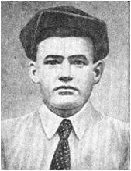
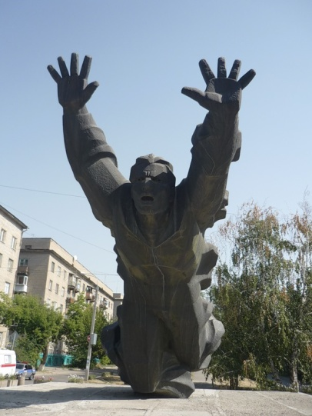
Подвиг Михаила Паникахи
Михаил Паникаха, рядовой Тихоокеанского флота. 2 ноября 1942 года районе поселка завода «Красный Октябрь» позиции дивизии были атакованы фашистскими танками. Михаил Паникаха с двумя бутылками с зажигательной смеси ползком приблизился к атакующим танкам, но пулей одна бутылка была разбита, пламя охватило красноармейца. Объятый пламенем Михаил Паникаха с оставшейся бутылкой бросился на головной танк противника и лег сверху машинного отделения. Танк сгорел вместе с экипажем, а остальные машины отступили

Slide 5
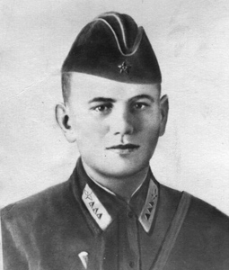
Подвиг Виктора Рогальского
Виктор Андреевич Рогальский, младший сержант. 10 августа 1942 в группе штурмовиков прикрывал переправу через Дон. От прямого попадания зенитного снаряда его самолет загорелся, но охваченный огнем самолет продолжал штурмовать цель. Виктор Рогальский направил объятую пламенем машину на скопление бронетехники противника, уничтожив до десятка танков.

Slide 6
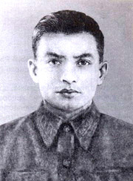
Танковый таран
Ханпаша Нурадилов
Пулеметчик Ханпаша Нурадилов во время боёв в районе Серафимовича в сентябре 1942 командовал пулемётным взводом. В бою 12 сентября 1942 года он был тяжело ранен, но продолжал бой, уничтожив 250 фашистов и 2 пулемёта. В этом бою Нурадилов погиб. Посмертно ему было присвоено звание Героя Советского Союза.

Slide 7
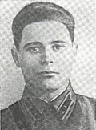
Танковый таран
Михаила Нечаева
Танковый таран капитана Михаила Нечаева. Этот бой произошел в районе станицы Тацинской, где располагался гитлеровский аэродром. 26 декабря 1942 года в районе хутора Новоандреевского пять танков Т-34 под командованием Нечаева вступили в бой с наступающими немецкими танками. Они уничтожили семь машин противника, потеряв при этом четыре своих танка. Капитана Нечаев направил последний объятый пламенем, с заклинившей башней Т-34 на головную машину противника, таранив ее. В страшном взрыве погибли оба танка. Капитану Михаилу Ефимовичу Нечаеву посмертно было присвоено звание Героя Советского Союза.

Slide 8
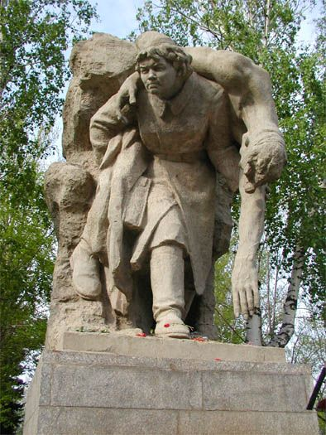
Анна Бесчастнова
Медсестра Анна Бесчастнова вынесла с поля боя сотни раненых красноармейцев. Молодая девушка-санитарка на своих плечах выносит раненого солдата с поля боя. Девятнадцатилетняя санитарка 269-го стрелкового полка 10-й дивизии войск НКВД Аня Бесчастнова во время уличных боёв в городе вынесла с поля боя 50 раненых бойцов и командиров, а когда враги окружили подразделение, она заменила пулемётчика и сражалась с врагом.

Slide 9
Сергей Маркин
Сергей Сергеевич Маркин – механик-водитель 102-й танковой бригады. 20 ноября 1942 года его бригада сражалась в районе станицы Клетской. В ожесточенной схватке весь экипаж его танка погиб, а сам Сергей Маркин был смертельно ранен. Истекая кровью, Сергей Маркин выбрался из горящей машины и написал на броне танка своей кровью: «Я умираю. Моя Родина, партия победят!» За героизм, проявленный в бою, старший сержант Маркин Сергей Сергеевич был награжден орденом Отечественной войны I степени

Slide 10
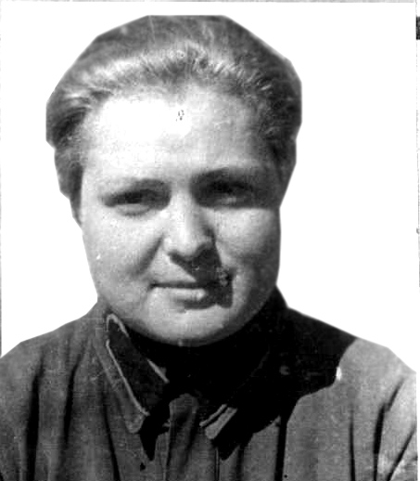
Гуля Королева
Гуля (Марионелла) Владимировна Королева, санинструктор медико-санитарного батальона 280-го стрелкового полка. На войну пошла добровольцем, до войны была киноактрисой. 23 ноября 1942 года во время боя за высоту 56,8 в районе хутора Паньшино она вынесла с поля боя 50 раненых бойцов, а на исходе дня с группой бойцов пошла в атаку на высоту. Ворвавшись в окопы противника, Гуля Королева несколькими бросками гранат уничтожила 15 солдат и офицеров. Получив смертельное ранение, Королёва сражалась до конца. Была награждена орденом Красного Знамени посмертно

Slide 11
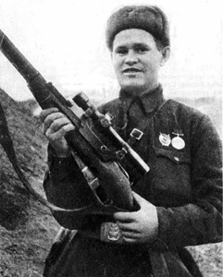
Снайпер Василий Зайцев
Слава снайпера пришла Василию Григорьевичу Зайцеву во время Сталинградской битвы. Только в период с 10 ноября по 17 декабря 1942 года Зайцев уничтожил 225 солдат и офицеров противника, в том числе 11 снайперов. Особо известным эпизодом стал снайперский поединок Василия Зайцева с немецким «сверхснайпером» майором Кёнингом, прибывшем в Сталинград для борьбы с советскими снайперами

Slide 12
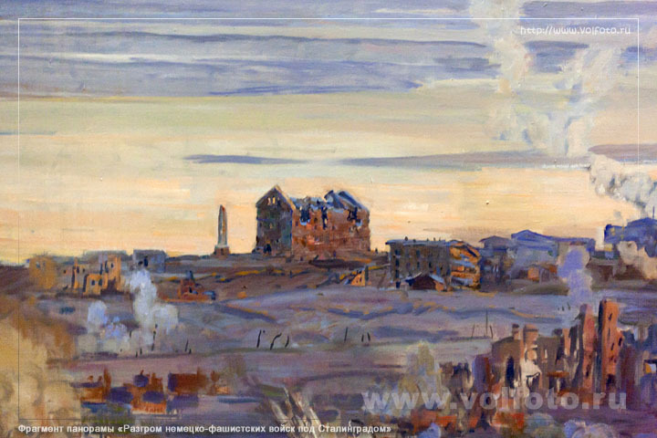
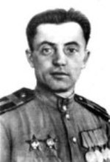
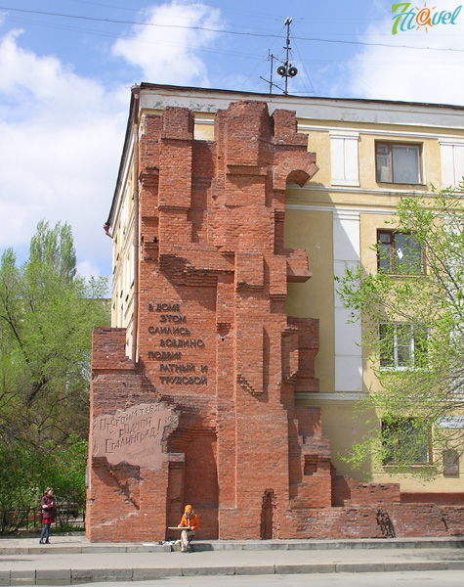
Дом Павлова
Дом Павлова – дом солдатской Славы. Сейчас это жилое здание. 58 дней и ночей 25 бойцов 42 полка держали оборону здания, превратив его в неприступную крепость на Волге и не дали фашистам выйти к Волге на этом участке.

Slide 13
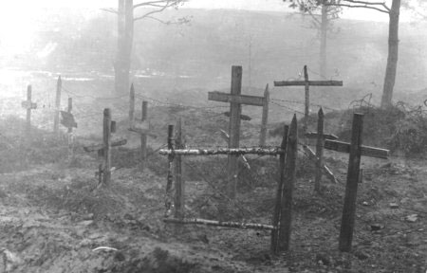
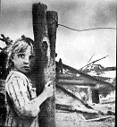
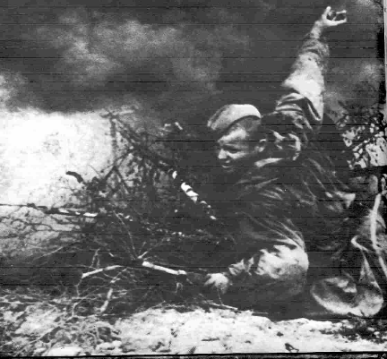
Цена победы, цена войны

Slide 14
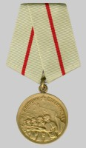
Медалью «За оборону Сталинграда» награждено более
707 тыс. участников битвы.
Ордена и медали получили
17550 воинов и 373 ополченца.

Slide 15
Звания Героя Советского Союза удостоены 127 человек.

Slide 16
«Город-герой»
10 ноября 1961 года Президиум Верховного Совета РСФСР постановил переименовать город Сталинград в город Волгоград.
8 мая 1965 года Президиум Верховного Совета СССР издал Указ об утверждении Положения о почетном звании, в этот же день с вручением ордена Ленина и медали «Золотая Звезда» оно было присвоено городу Волгограду.
Орден Ленина
Медаль "Золотая Звезда"

Slide 17
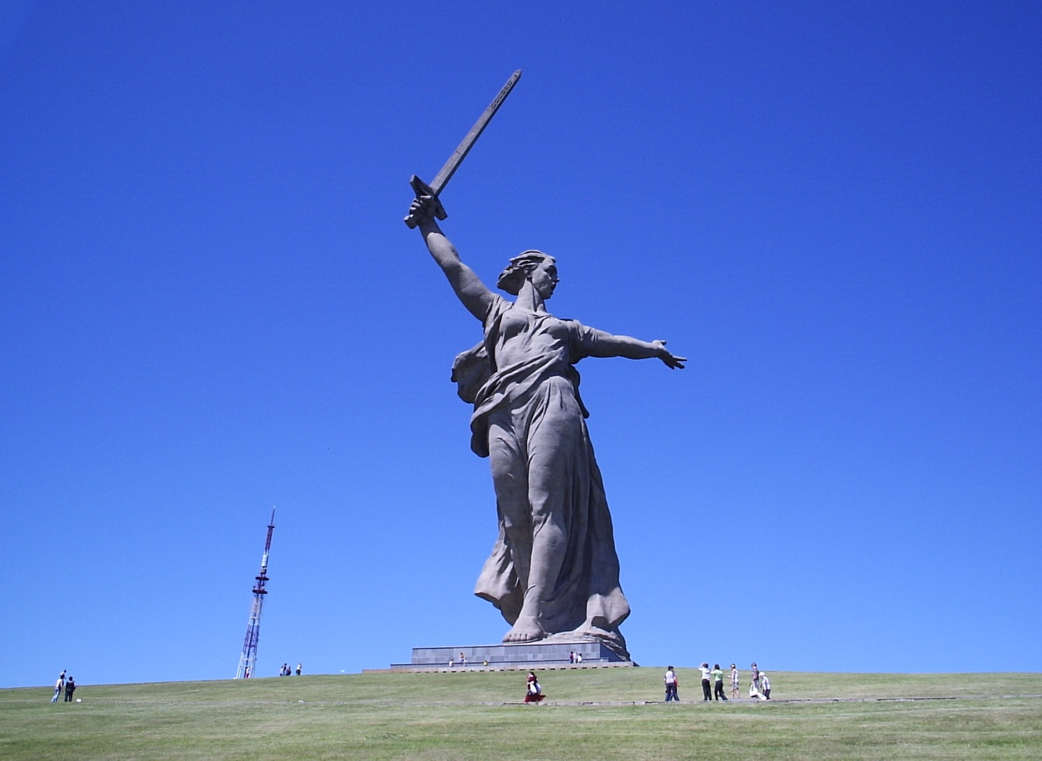
Война давно уже закончилась, но подвиг нашего народа в Отечественной войне навсегда остается в истории и нашей памяти. Память о подвигах нашего народа хранят ветераны войны, мемориальные доски, обелиски, целые архитектурные ансамбли и вы увидели, как в памятниках современного Волгограда запечатлен подвиг народа…

